Slide 1
El viernes pasado fue un día fatal

Slide 2
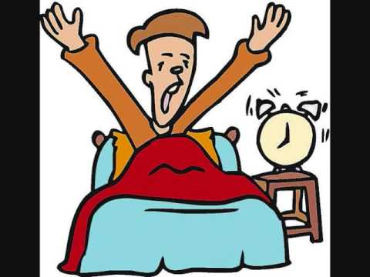
8.00

Slide 3
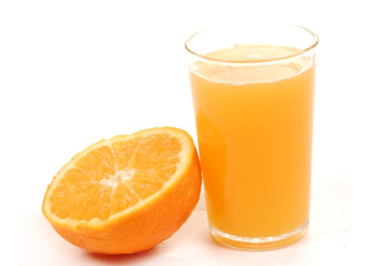
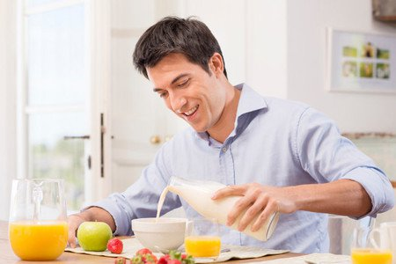
desayunar

Slide 4
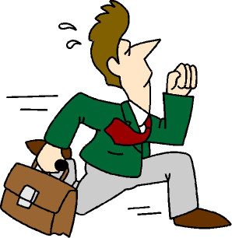
Salir a trabajar en coche

Slide 5
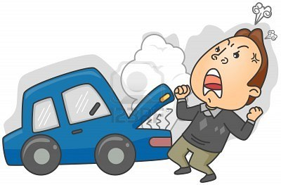
El motor no funcionar, no arrancar

Slide 6
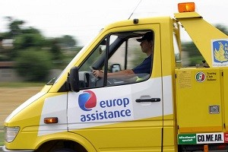
Llamar a …

Slide 7
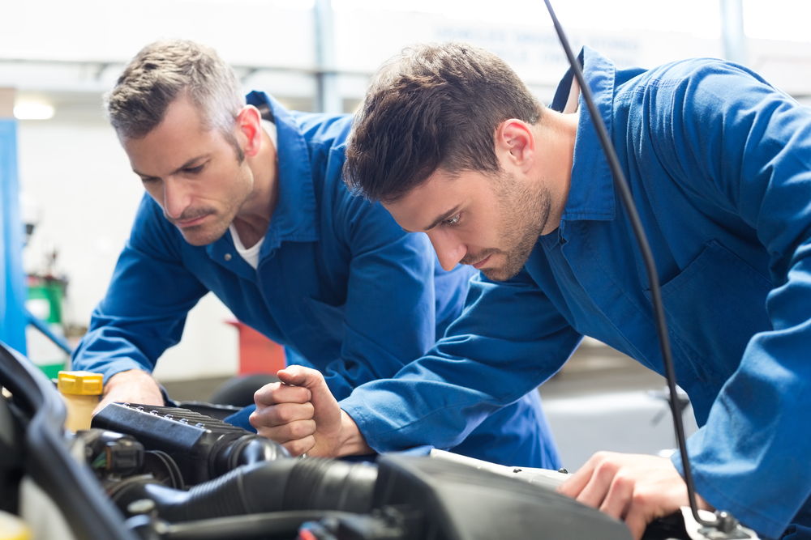
¡¡Los técnicos llegar 2 horas más tarde!!

Slide 8
Los técnicos no PODER ayudar…

Slide 9
Ellos REMOLCAR mi coche

Slide 10
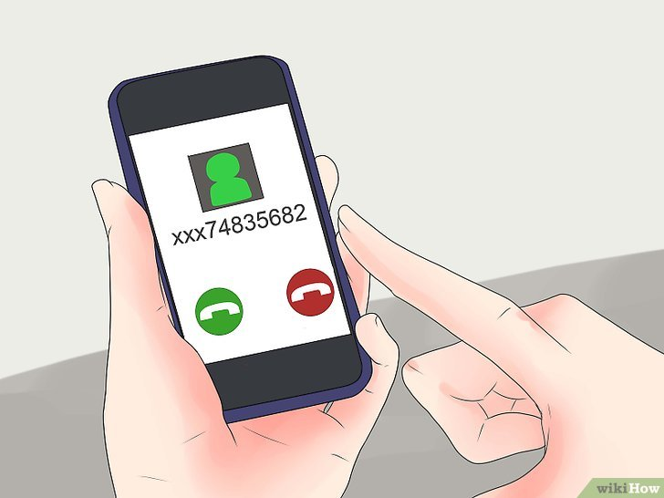
Llamar a mi pareja

Slide 11
Mi pareja no PODER venir

Slide 12
Mi pareja TENER reunión

Slide 13
Mi pareja no querer venir

Slide 14
Yo llamar a mi vecina/o

Slide 15
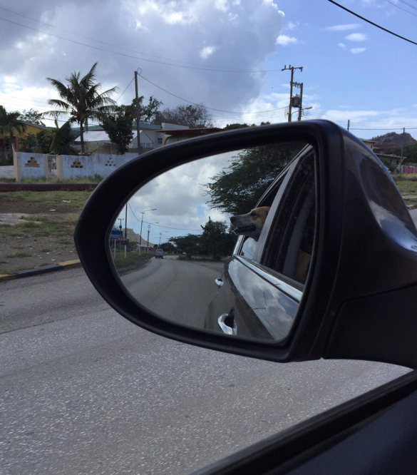
Elle/ él VENIR a buscarme

Slide 16
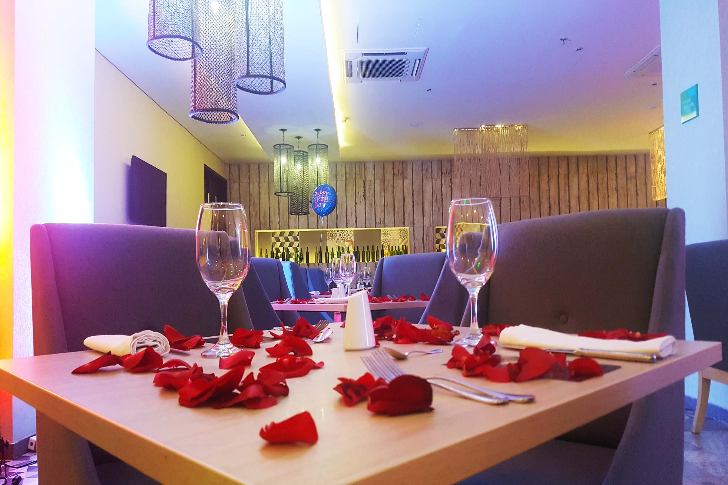
Nosotros IR a un restaurante romántico

Slide 17
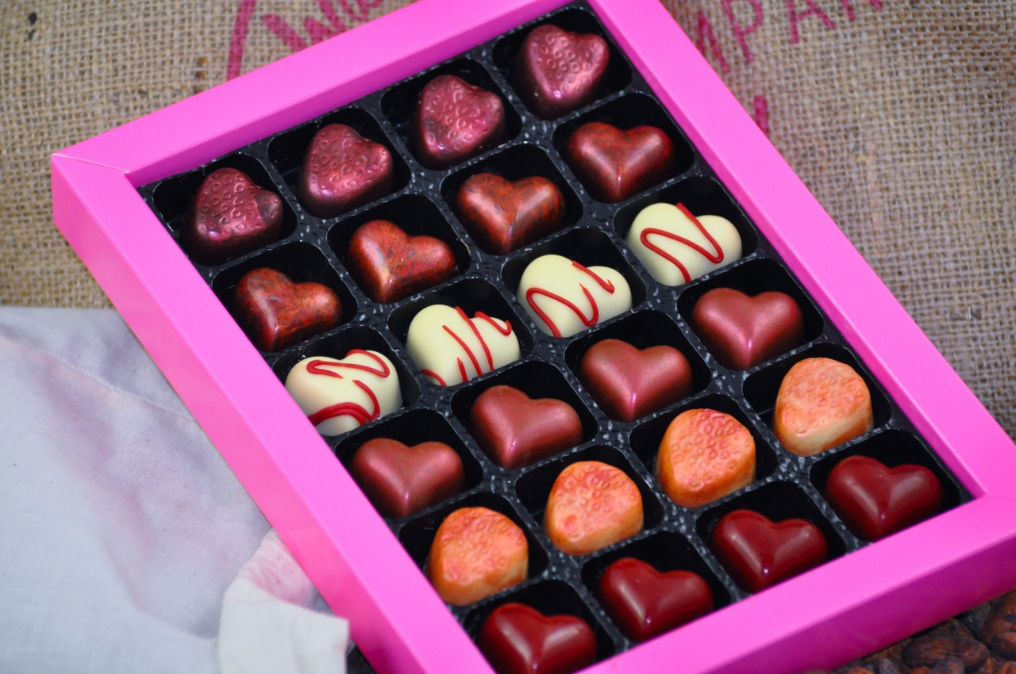
Yo le DAR flores/chocolates

Slide 18
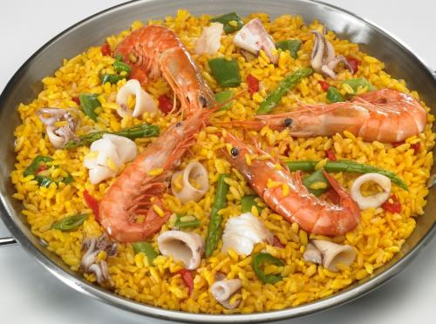
Nosotros COMER muy bien

Slide 19
La comida nos GUSTAR mucho

Slide 20
Nosotros VOLVER a casa

Slide 21
Mi día fatal terminó bien.

